Slide 1
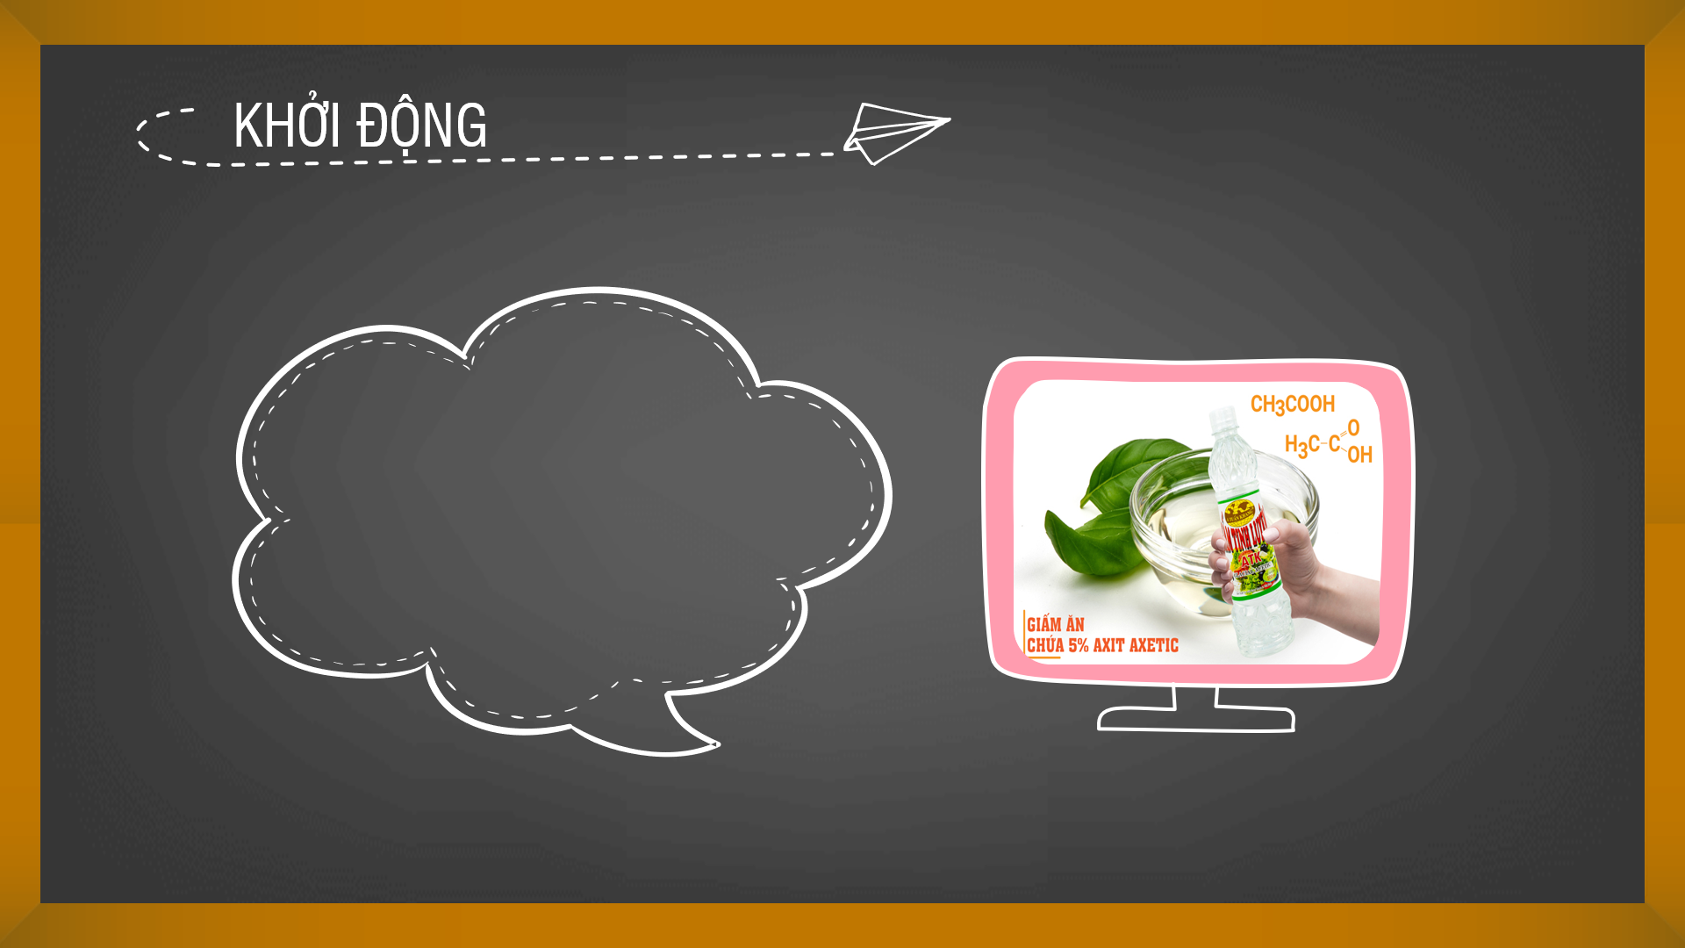
Tại sao giấm ăn, nước quả chanh… đều có vị chua và dùng để loại bỏ cặn trong dụng cụ đun nước?

Slide 2

BÀI 8
ACID

Slide 3
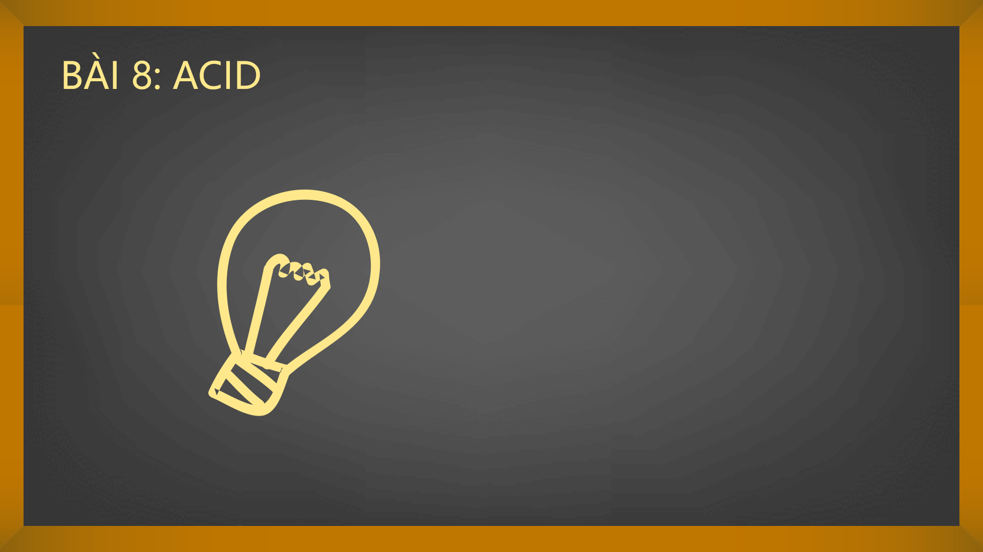
01.Khái niệm về acid
02.Tính chất hoá học
03.Một số acid quan trọng

Slide 4
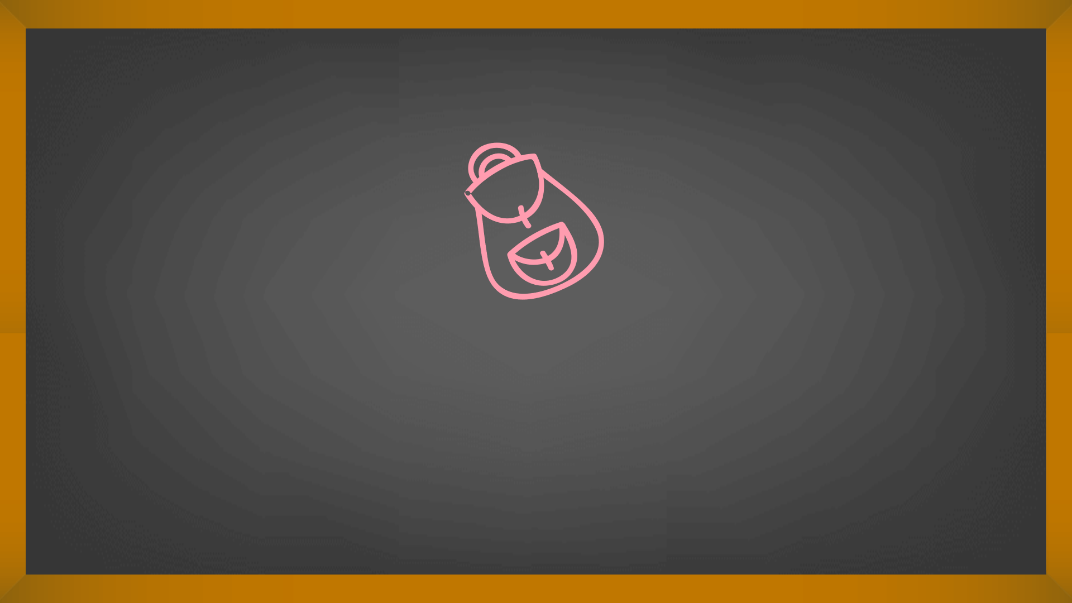
01.KHÁI NIÊM VỀ ACID

Slide 5
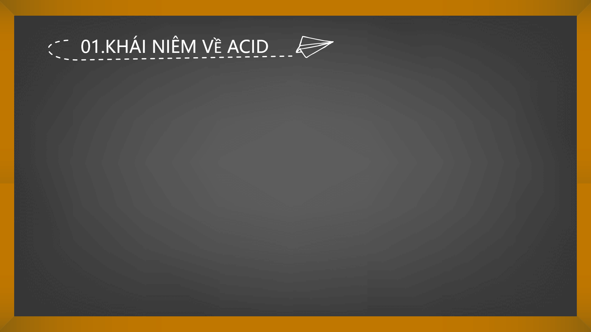
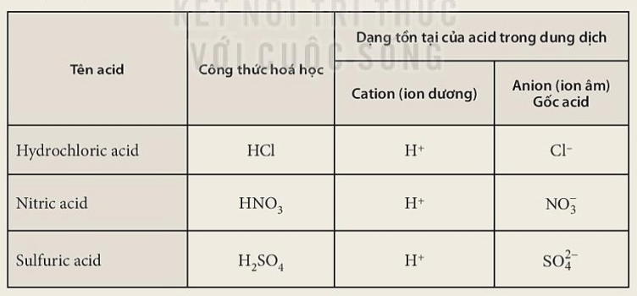

Slide 6
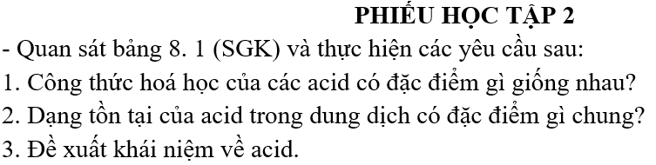

Slide 7
Acid là những hợp chất trong phân tử có nguyên tử hydrogen liên kết với gốc acid.
Khi tan trong nước, acid tạo ra ion H⁺.
Công thức phân tử của acid gồm một hay nhiều nguyên tử hydrogen và gốc acid.

Slide 8
02.TÍNH CHẤT HOÁ HỌC

Slide 9
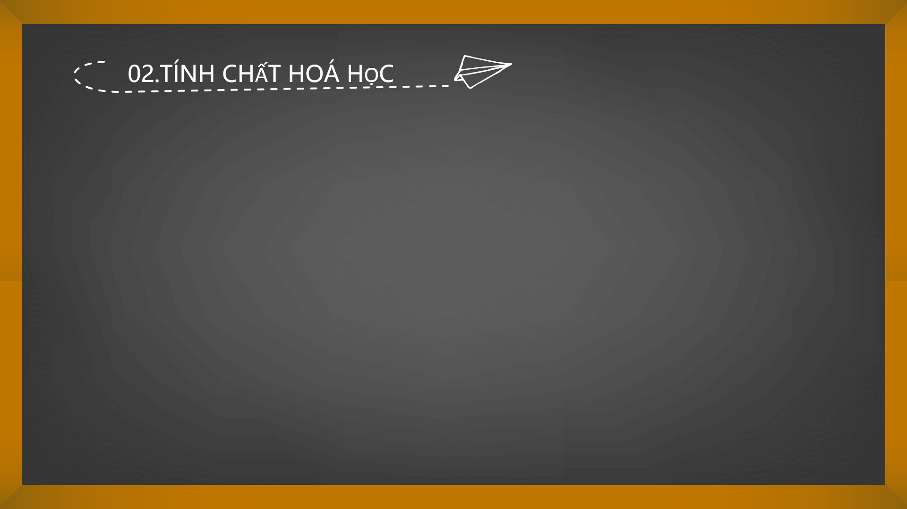
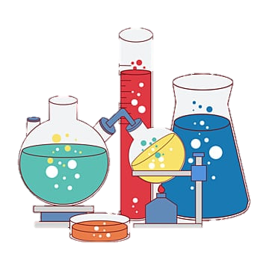
+ Thí nghiệm 1: Nhỏ 1-2 giọt dung dịch HCl vào giấy quỳ tím.
+ Thí nghiệm 2: Cho khoảng 3ml dung dịch HCl vào mỗi ống nghiệm đã chuẩn bị kim loại Zn trên.

Slide 10
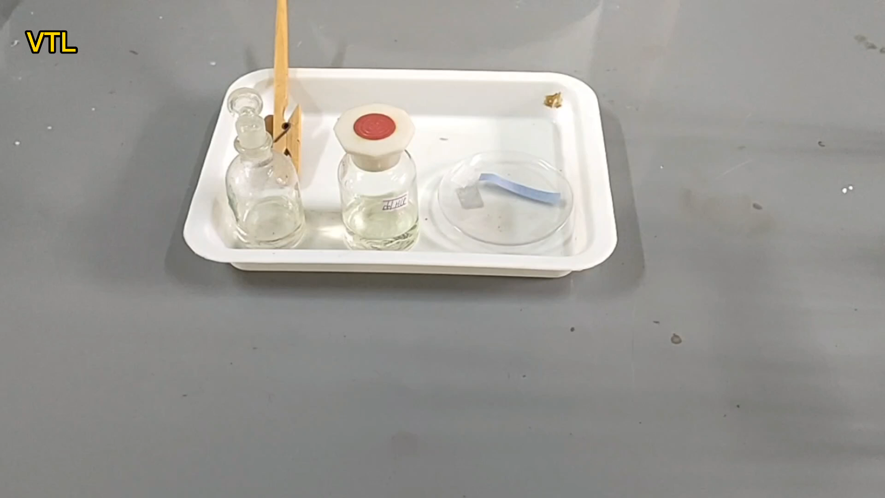

Slide 11
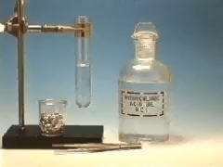

Slide 12
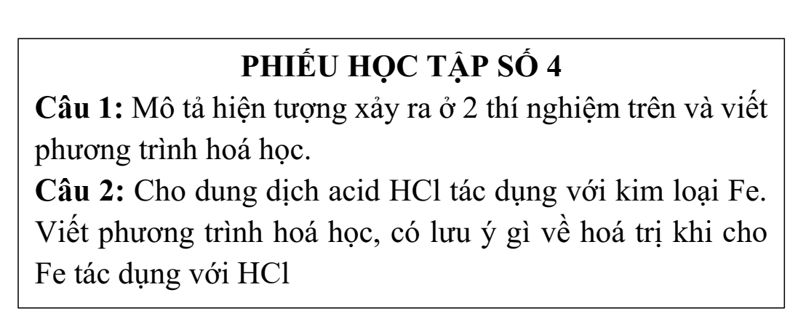


Slide 13
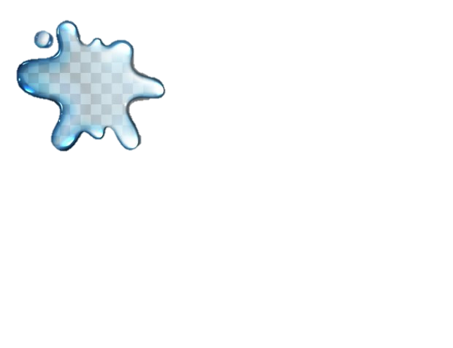
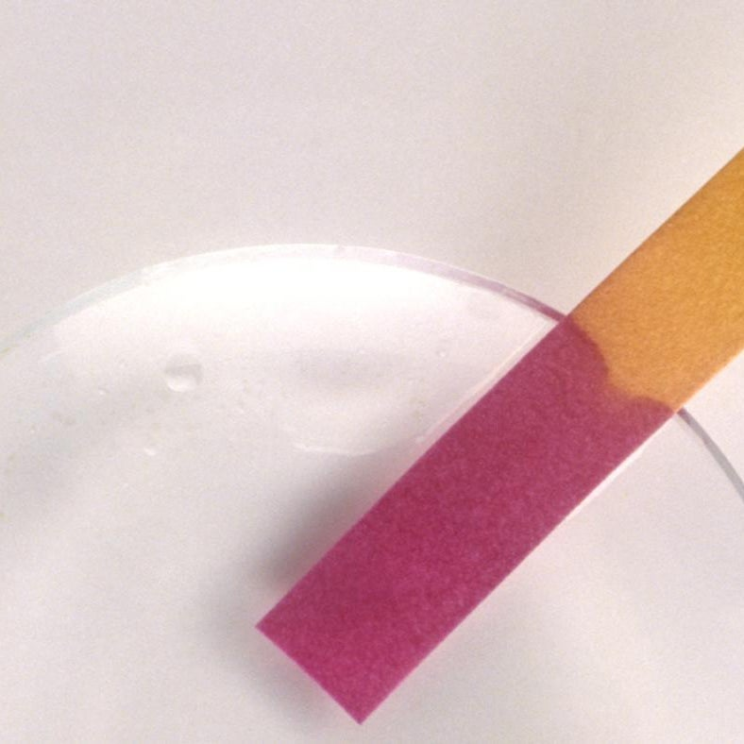
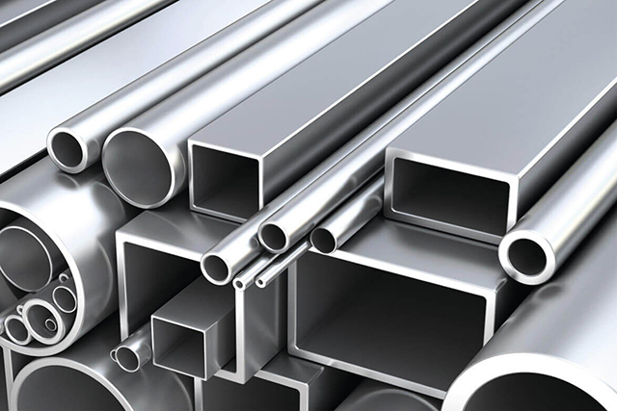
Acid thường tan được trong nước.
Làm đổi màu giấy quỳ tím sang đỏ
Acid phản ứng với kim loại (đứng trước H trong dãy hoạt động hoá học của Kim loại) để tạo thành muối và giải phóng ra khí hydrogen.

Slide 14
03.MỘT SỐ ACID QUAN TRỌNG

Slide 15
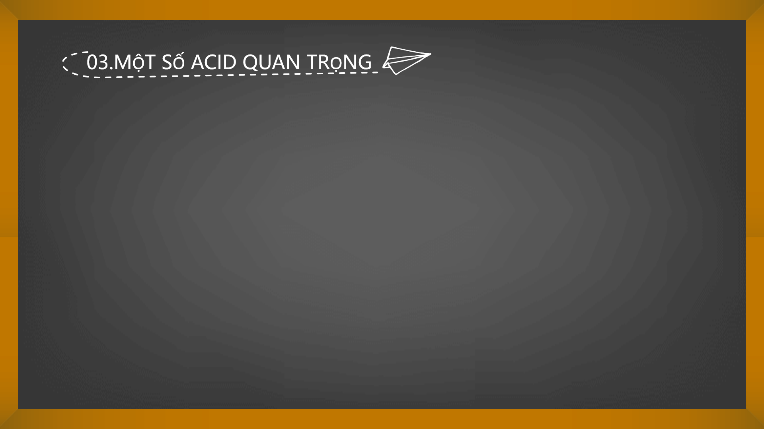
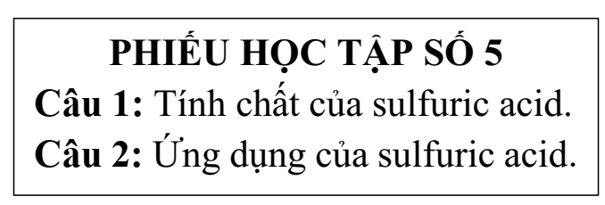
NHÓM 1

Slide 16
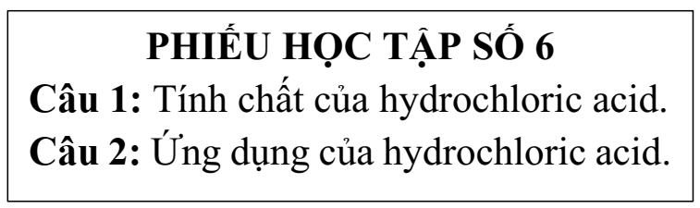
NHÓM 2

Slide 17
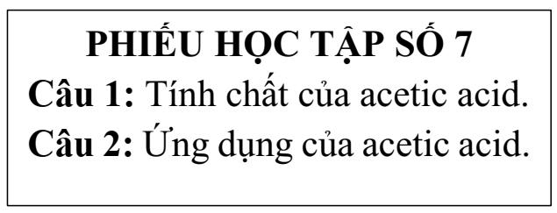
NHÓM 3

Slide 18
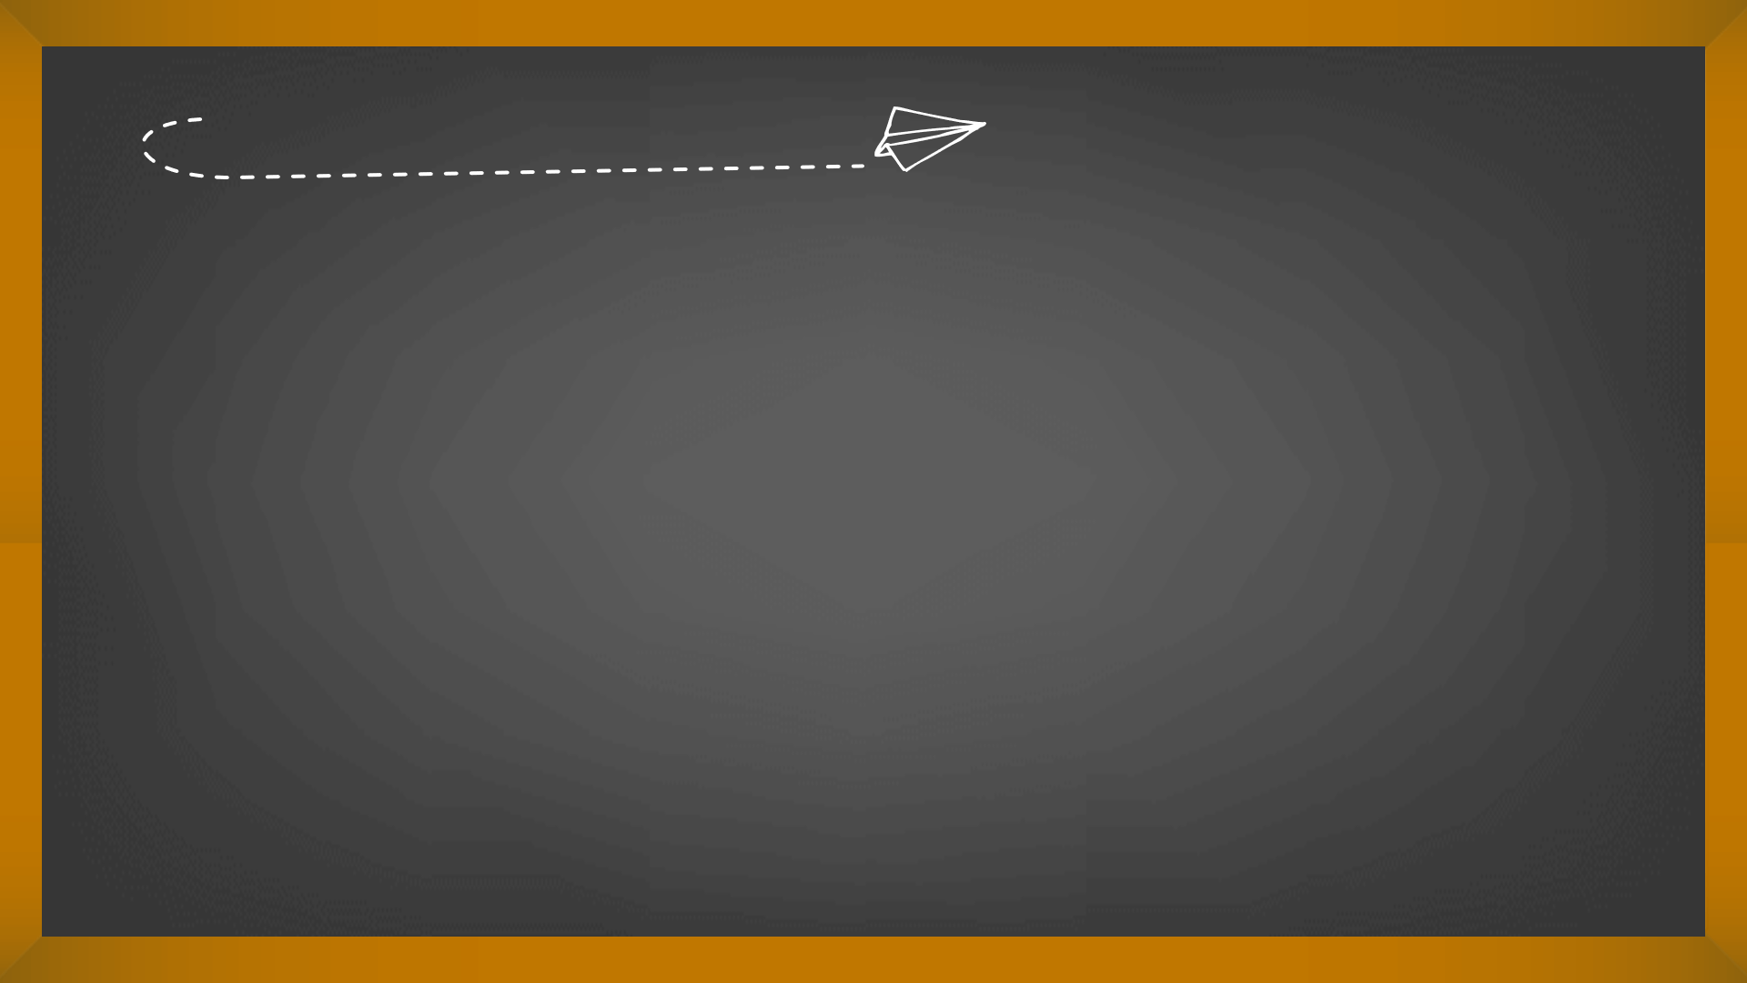
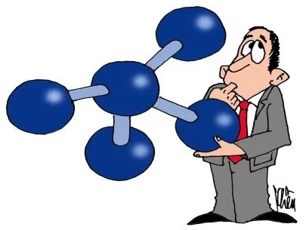


a. Sulfuric acid
H₂SO₄ là chất lỏng, không màu, không bay hơi, sánh như dầu ăn nặng gần gấp hai lần nước.
Sulfuric acid tan vô hạn trong nước và toả ra rất nhiều nhiệt.
Lưu ý: Tuyệt đối không được pha loãng dung dịch sulfuric acid đặc.
Sản xuất phẩm phẩm nhuộm, sản xuất giấy, tơ sợi, sản xuất sơn, sản xuất chất dẻo, sản xuất chất tẩy rửa, sản xuất phân bón..

Slide 19
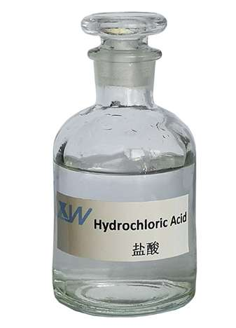



b. Hydrochloric acid
Dung dịch hydrochloric acid (HCl) là chất lỏng không màu.
HCl còn tồn tại trong dạ dày con người.
Tẩy gỉ thép, tổng hợp chất hữu cơ, xử lí pH bể bơi.

Slide 20

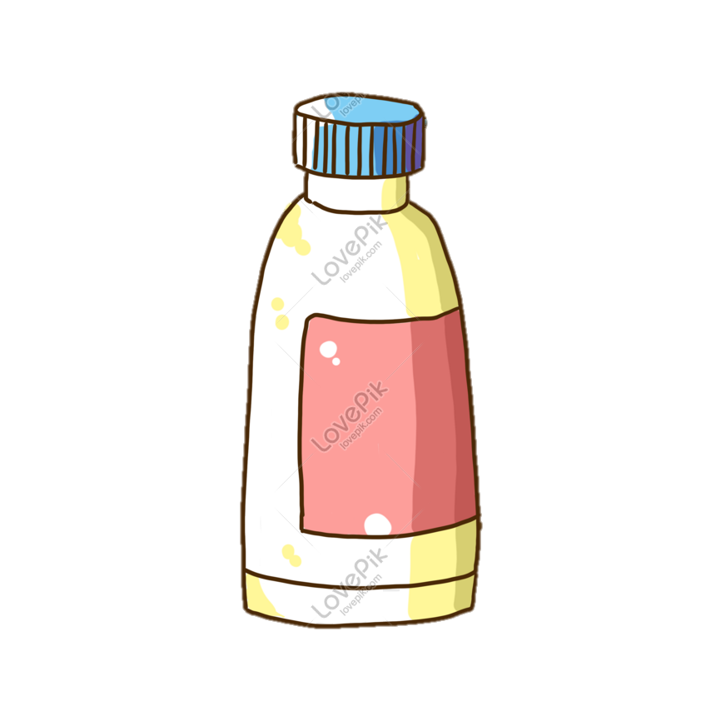
c. Acetic acid
Acetic acid (CH₃COOH) là chất lỏng không màu, có vị chua
Trong giấm ăn có chứa acetic acid với nồng độ 2 – 5%
Sản xuất sợi poly(vinyl acetate), sản xuất sơn, chế biến thực phẩm, sản xuất dược phẩm.

Slide 21
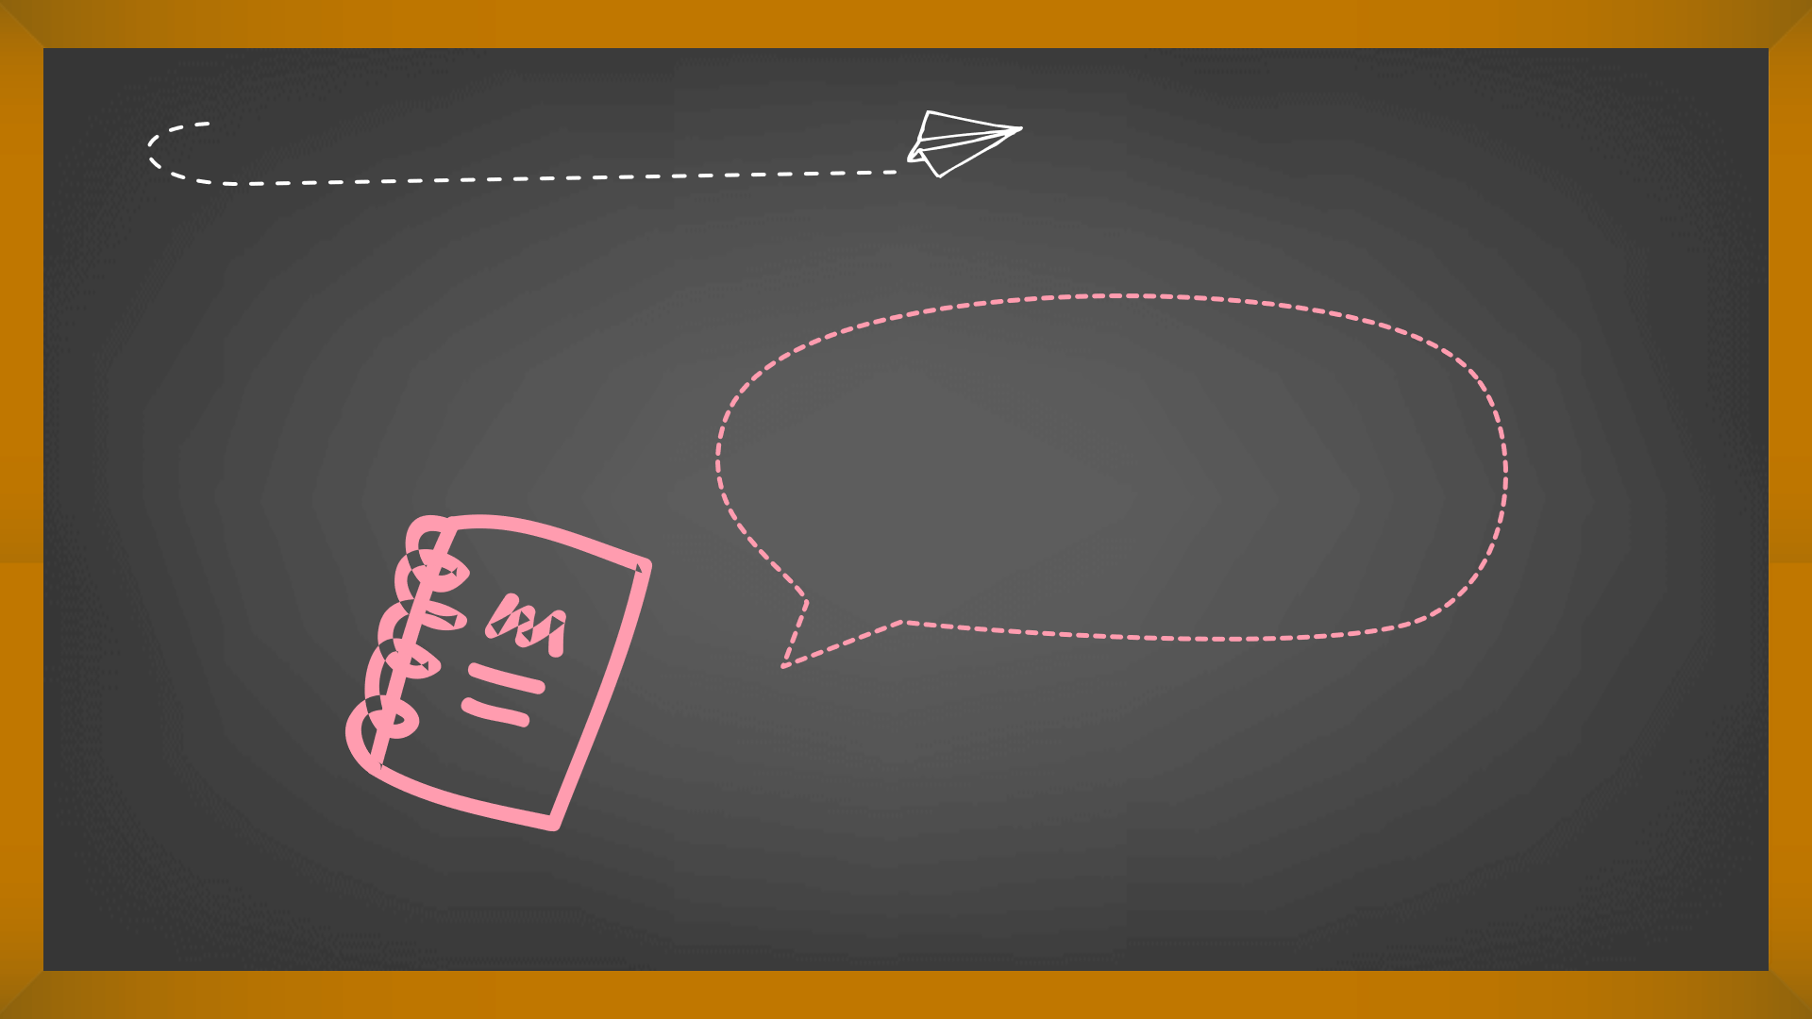
LUYỆN TẬP
Trao đổi nhóm nhỏ để chia sẻ kết quả giải quyết các câu hỏi/bài tập trong phiếu học tập số 8

Slide 22
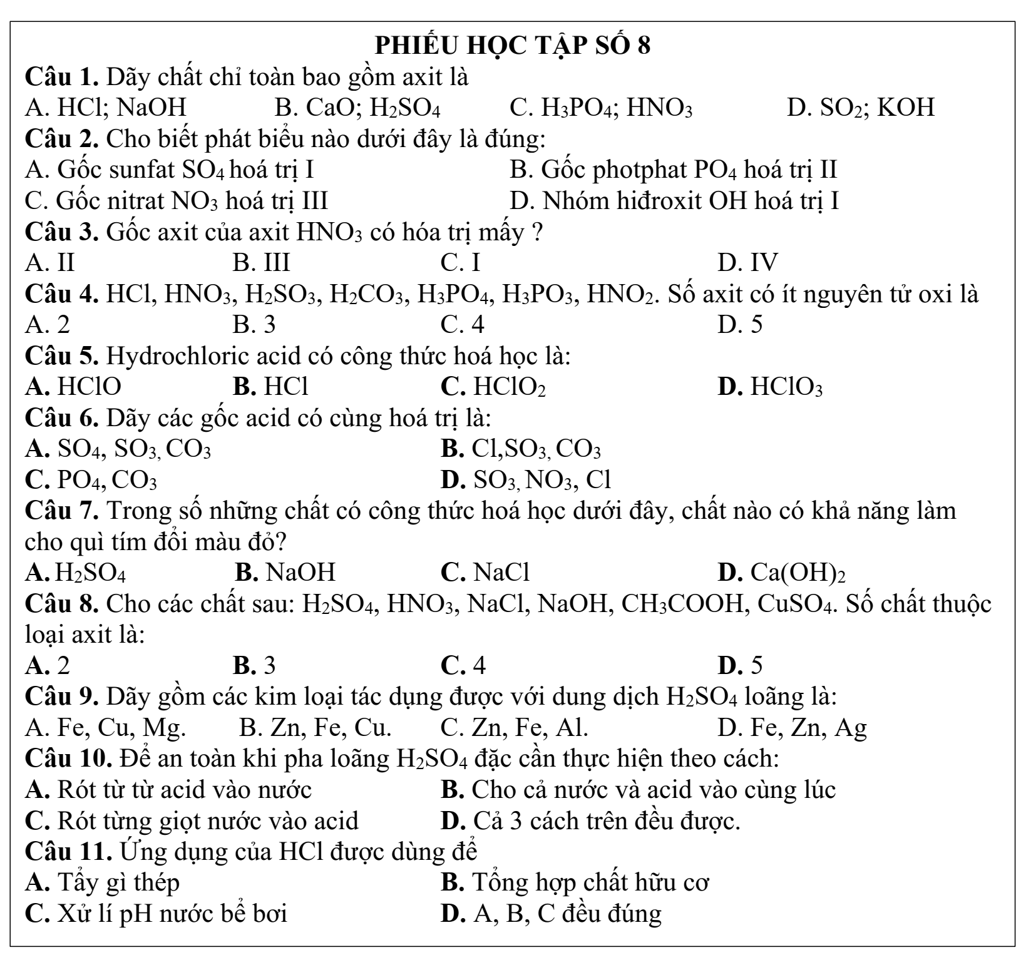

Slide 23
Câu 1. Dãy chất chỉ toàn bao gồm axit là
A. HCl; NaOH
B. CaO; H₂SO₄
C. H₃PO₄; HNO₃
D. SO₂; KOH

Slide 24
Câu 2. Cho biết phát biểu nào dưới đây là đúng:
A. Gốc sunfat SO₄ hoá trị I
B. Gốc photphat PO₄ hoá trị II
C. Gốc nitrat NO₃ hoá trị III
D. Nhóm hiđroxit OH hoá trị I

Slide 25
Câu 3. Gốc axit của axit HNO₃ có hóa trị mấy ?
A. II B. III
C. I D. IV

Slide 26
Câu 4. HCl, HNO₃, H₂SO₃, H₂CO₃, H₃PO₄, H₃PO₃, HNO₂. Số axit có ít nguyên tử oxi là
A. 2 B. 3 C. 4 D. 5

Slide 27
Câu 5. Hydrochloric acid có công thức hoá học là:
HClO B. HCl
C. HClO₂ D. HClO₃

Slide 28
Câu 6. Dãy các gốc acid có cùng hoá trị là:
SO₄, SO_{3,} CO₃
B. Cl,SO_{3,} CO₃
C. PO₄, CO₃
D. SO_{3,} NO₃, Cl

Slide 29
Câu 7. Trong số những chất có công thức hoá học dưới đây, chất nào có khả năng làm cho quì tím đổi màu đỏ?
H₂SO₄
B. NaOH
C. NaCl
D. Ca(OH)₂

Slide 30
Câu 8. Cho các chất sau: H₂SO₄, HNO₃, NaCl, NaOH, CH₃COOH, CuSO₄. Số chất thuộc loại axit là:
2
3
C. 4
D. 5

Slide 31
Câu 9. Dãy gồm các kim loại tác dụng được với dung dịch H₂SO₄ loãng là:
A. Fe, Cu, Mg. B. Zn, Fe, Cu.
C. Zn, Fe, Al. D. Fe, Zn, Ag

Slide 32
Câu 10. Để an toàn khi pha loãng H₂SO₄ đặc cần thực hiện theo cách:
Rót từ từ acid vào nước
B. Cho cả nước và acid vào cùng lúc
C. Rót từng giọt nước vào acid
D. Cả 3 cách trên đều được

Slide 33
Câu 11. Ứng dụng của HCl được dùng để
Tẩy gì thép
B. Tổng hợp chất hữu cơ
C. Xử lí pH nước bể bơi
D. A, B, C đều đúng

Slide 34
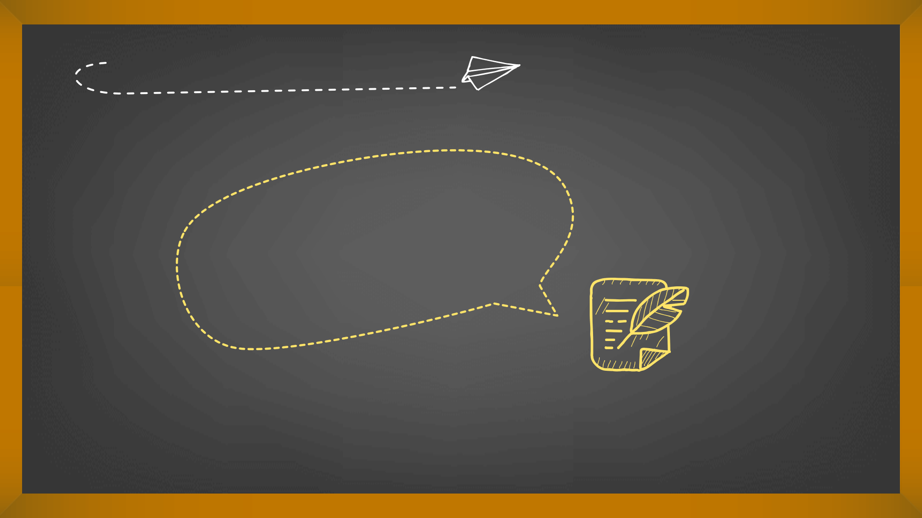
VẬN DỤNG – TÌM TÒI
Tìm hiểu về các tác hại khi sử dụng acid không đúng cách?

Slide 35
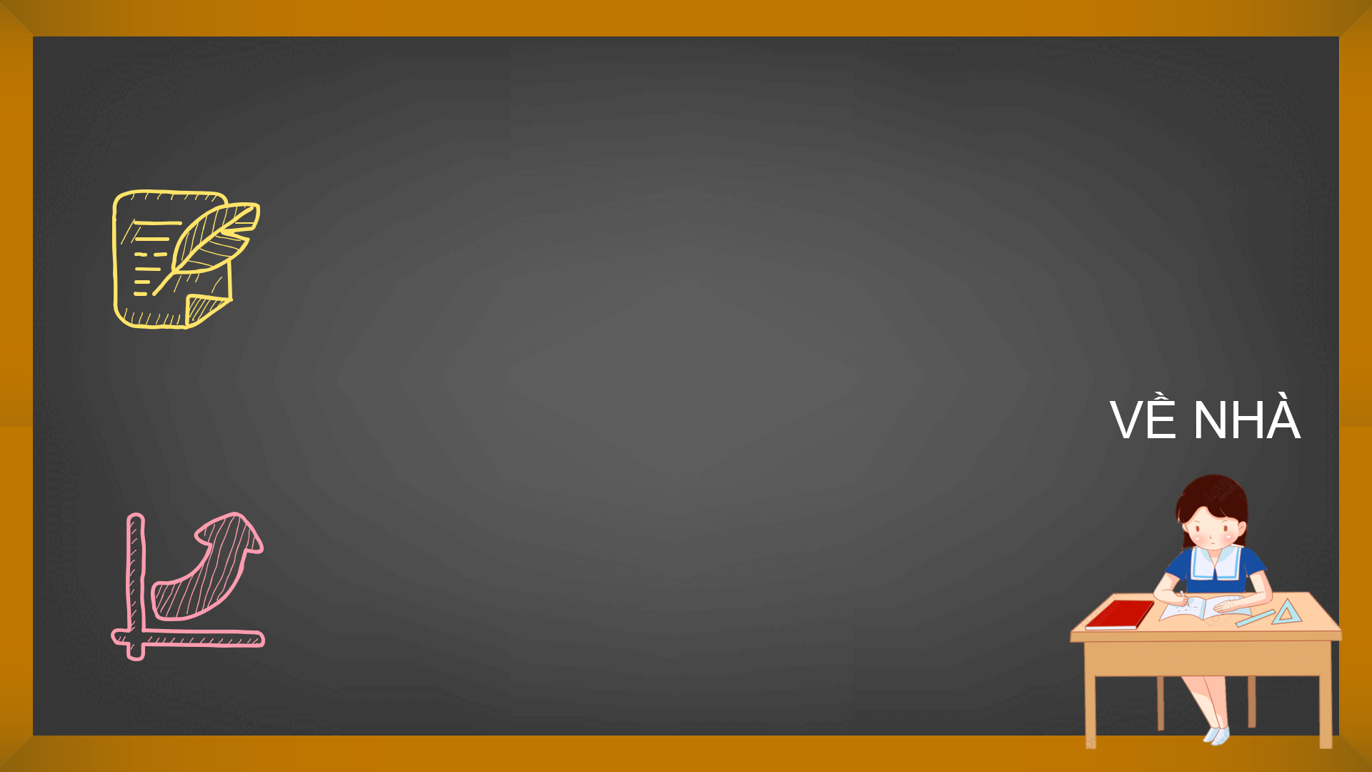
Tài liệu được chia sẻ bởi Website VnTeach.Com
https://www.vnteach.com
Một sản phẩm của cộng đồng facebook Thư Viện VnTeach.Com
https://www.facebook.com/groups/vnteach/
https://www.facebook.com/groups/thuvienvnteach/

